Slide 2
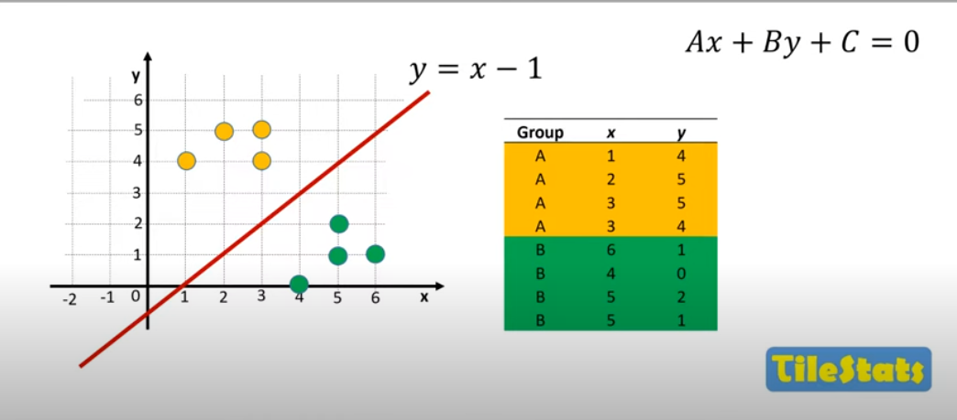

Slide 3
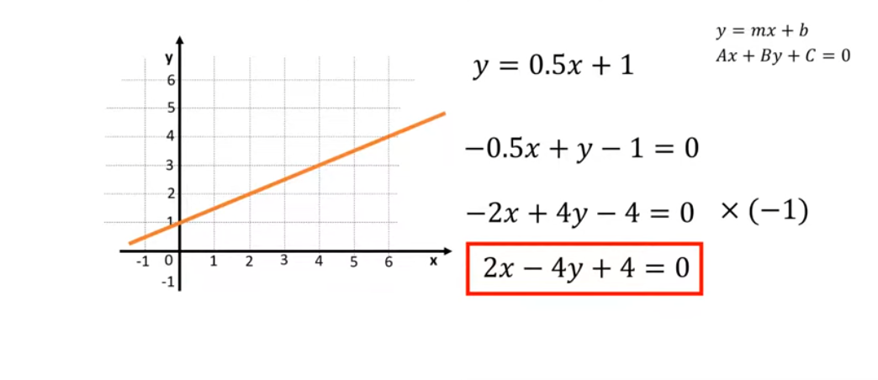

Slide 4
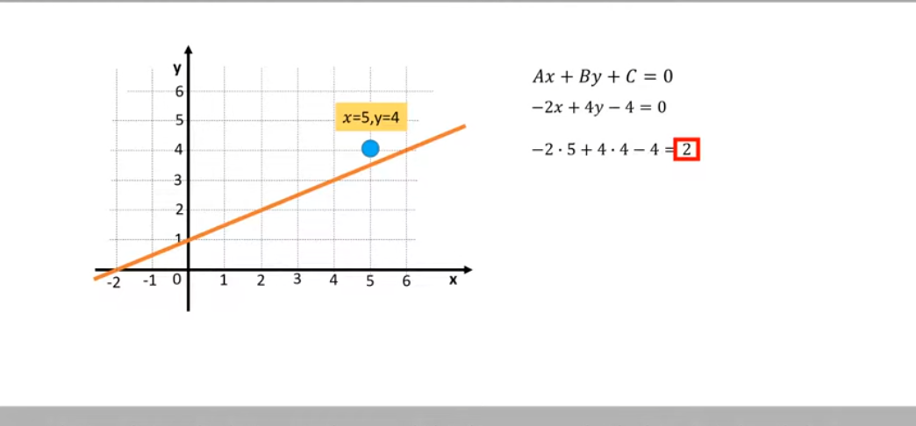

Slide 5
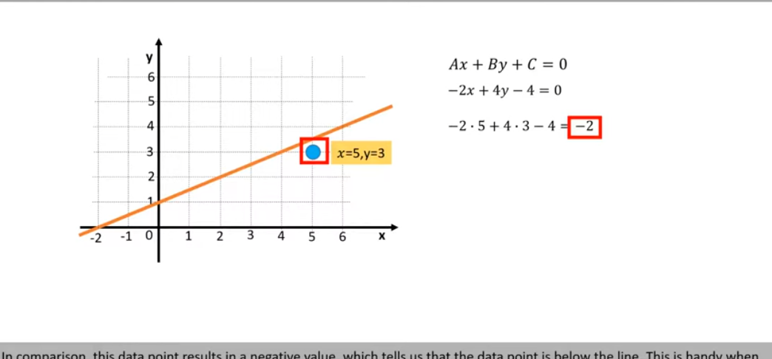

Slide 6
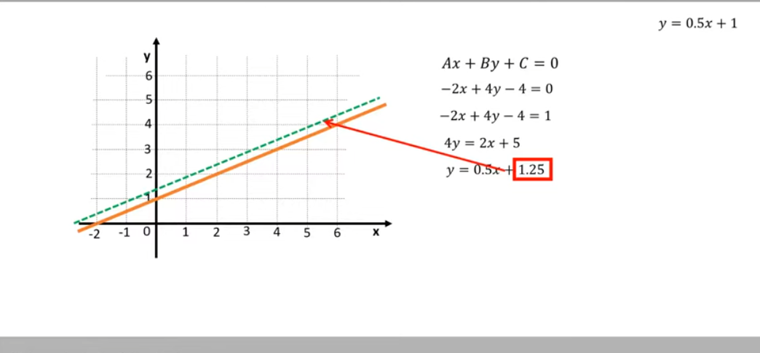

Slide 7
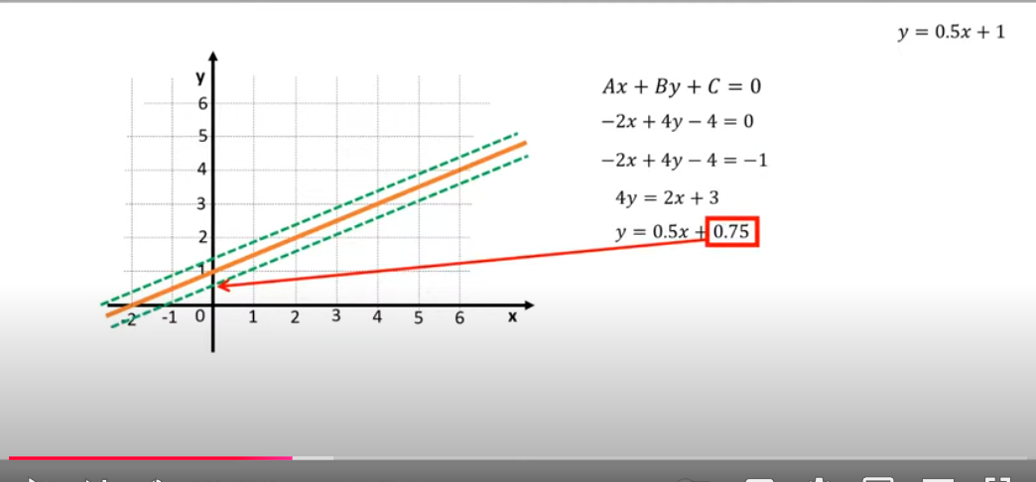

Slide 8
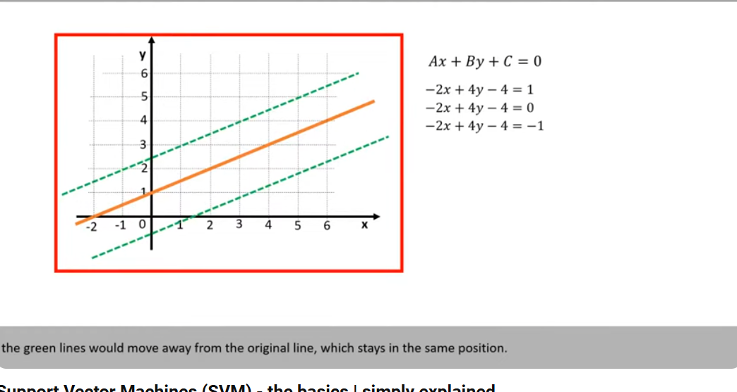
아래 방정식에서 박스부분을 1보다 적은 수를 곱하면 이전의 초록색선이 중심에서 벌어진다.

Slide 9
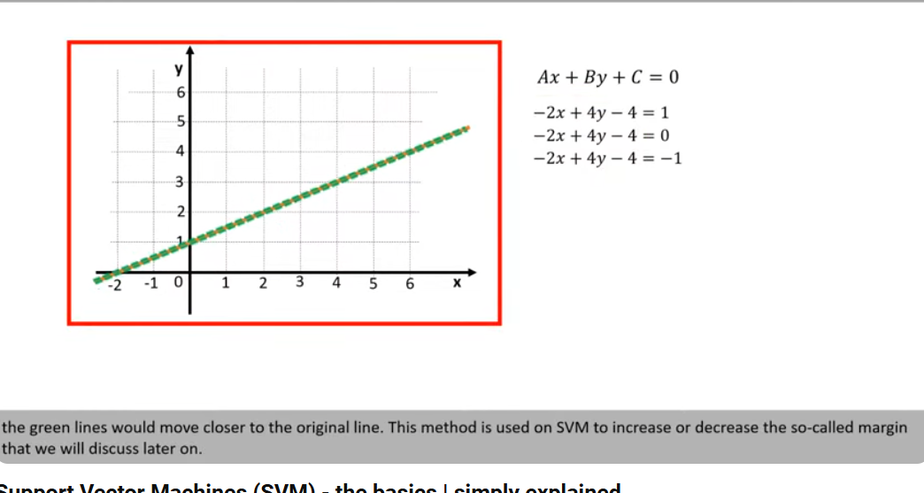
박스부분을 1보다 큰수를 곱하면 초록색 선은 중심으로 집결한다

Slide 10
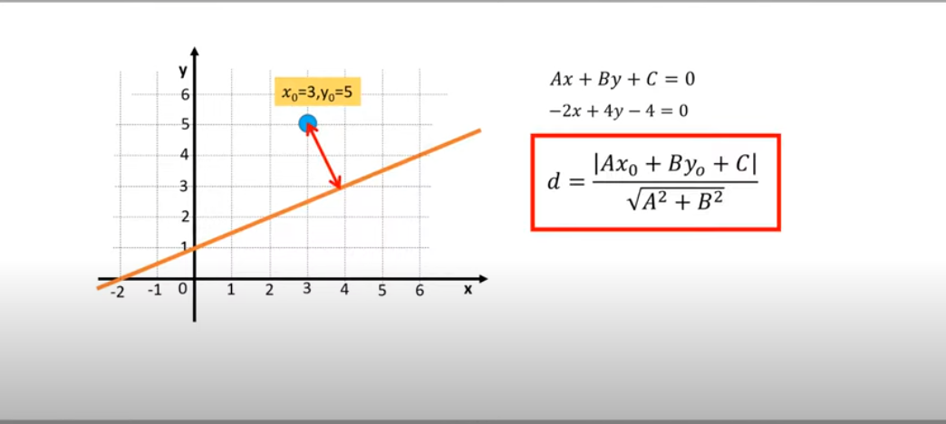
중심선에서 임의의 점까지 가장 짧은 거리는 다음 식 d와 같다.

Slide 11
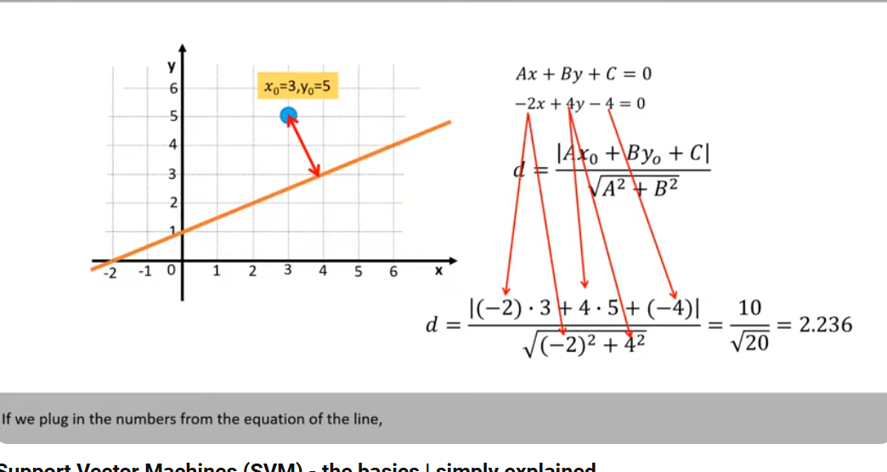

Slide 12
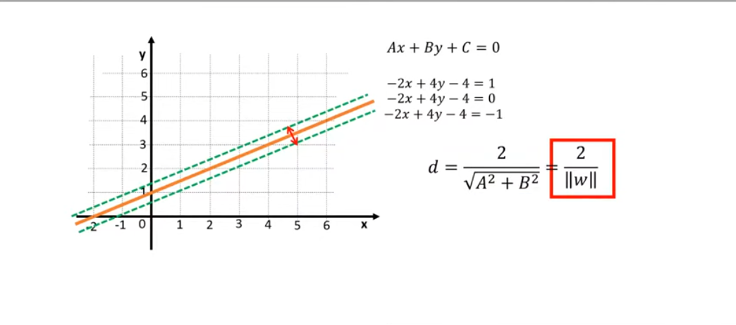

Slide 13
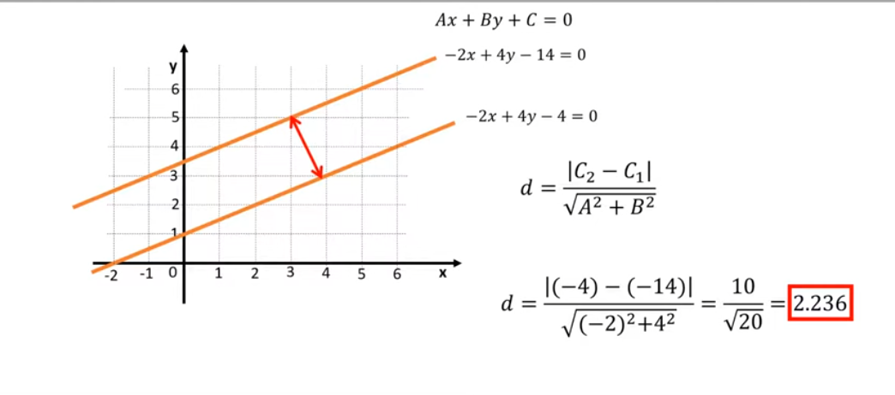
두 평행선의 거리는

Slide 14
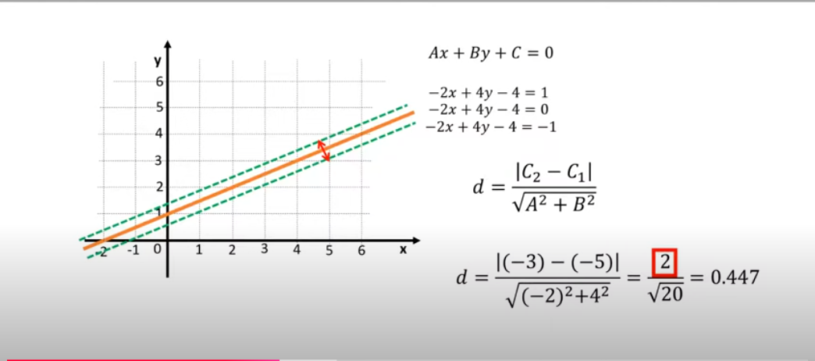

Slide 15
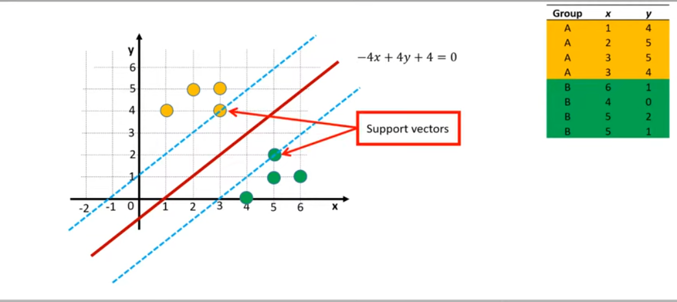
두자료를 가장 optimal하게 나누는 line은? Hyperline (hyperplane)

Slide 16
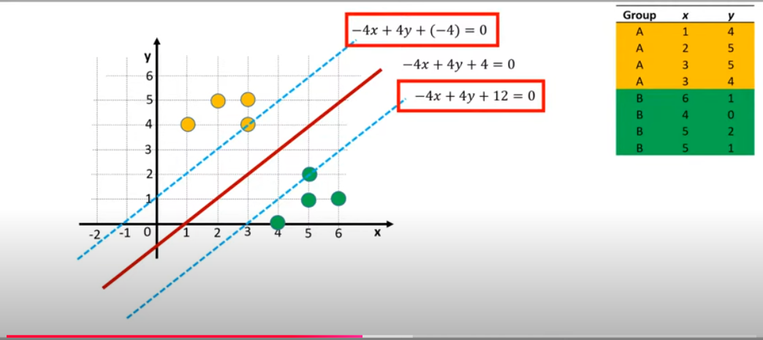

Slide 17
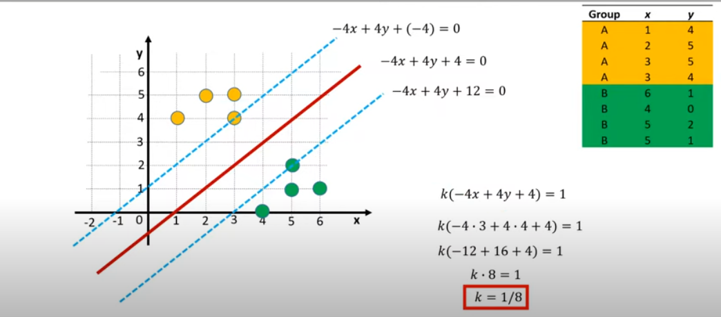

Slide 18
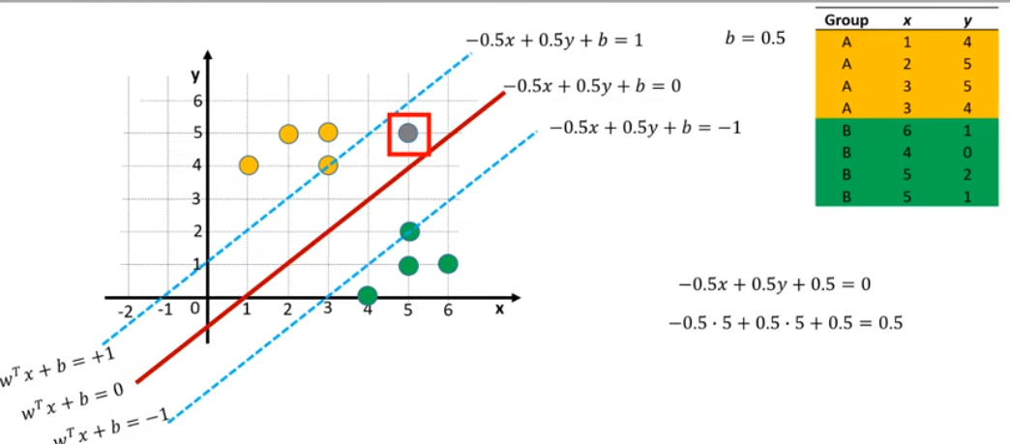

Slide 19
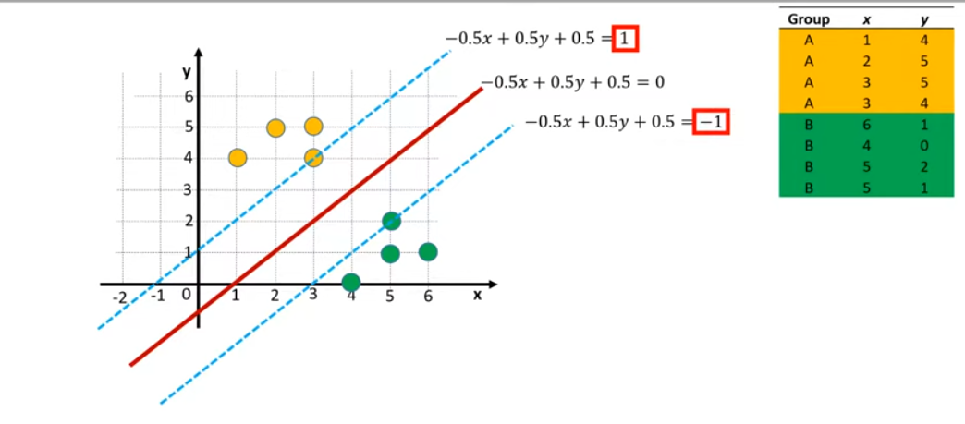
= -
= +

Slide 20
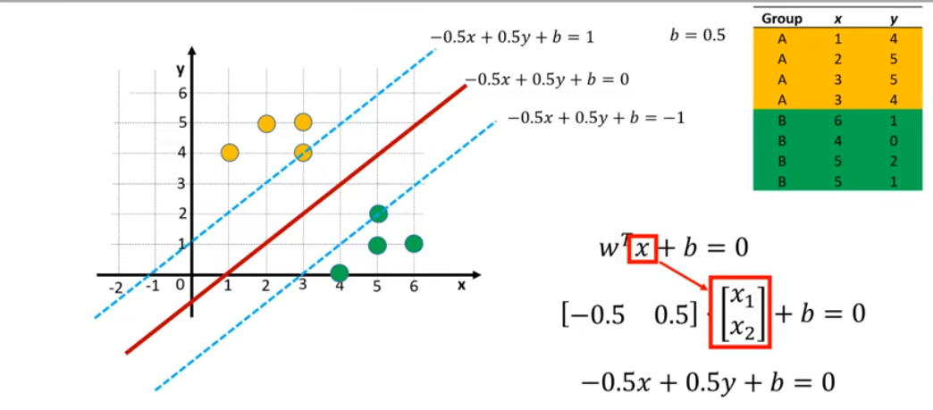

Slide 21
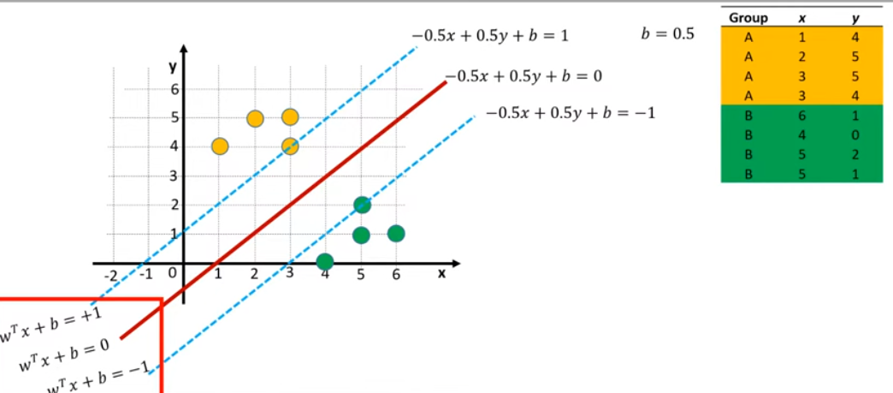

Slide 22
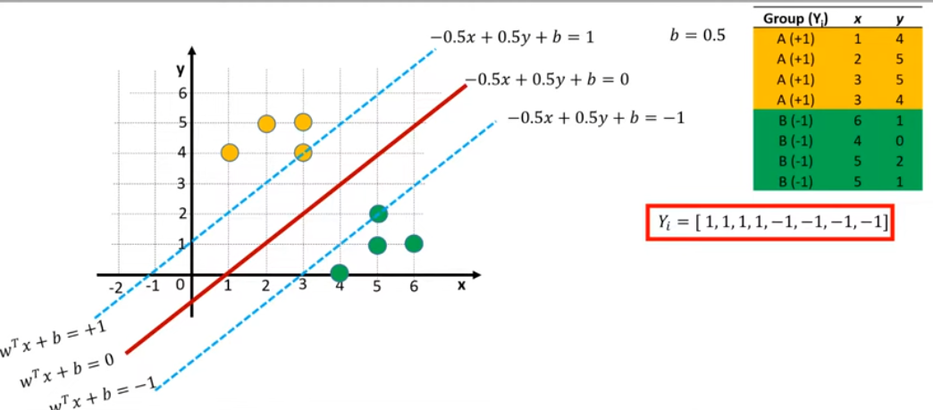

Slide 23
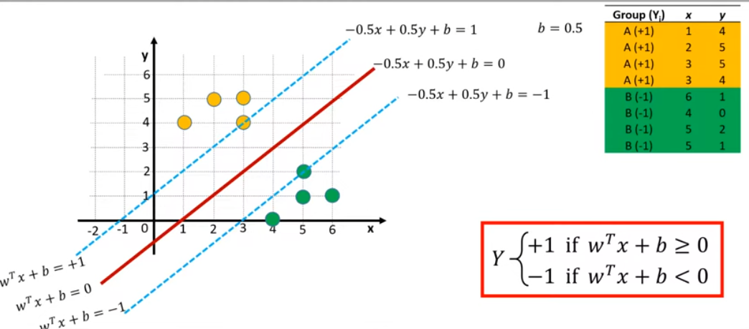

Slide 24
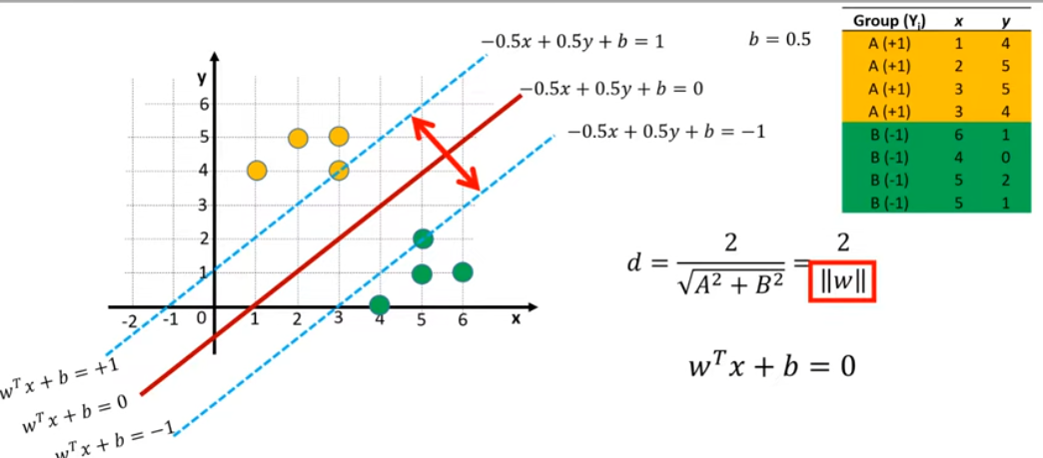

Slide 25
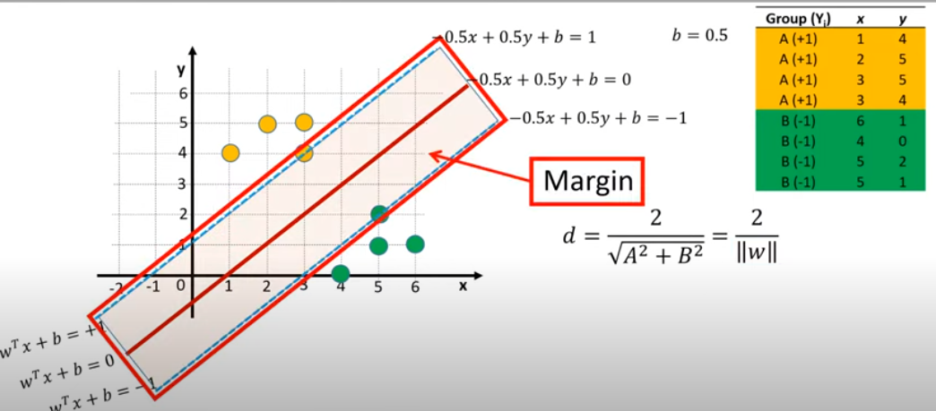

Slide 26
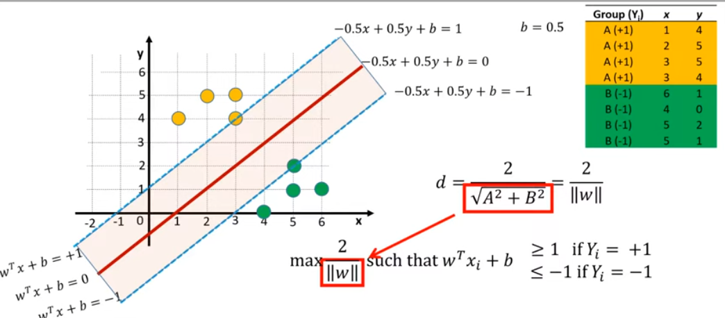

Slide 27
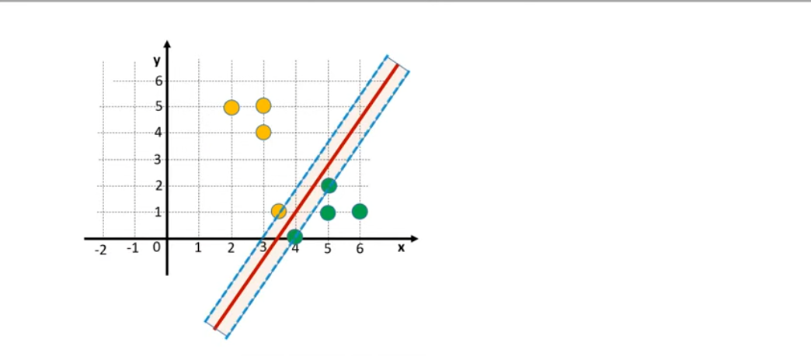

Slide 28
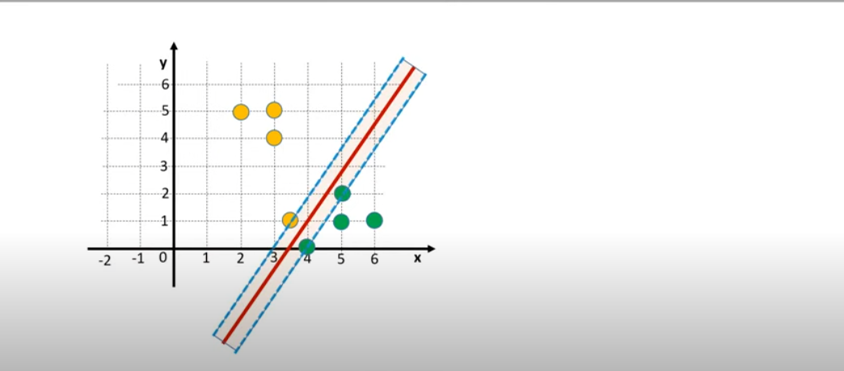
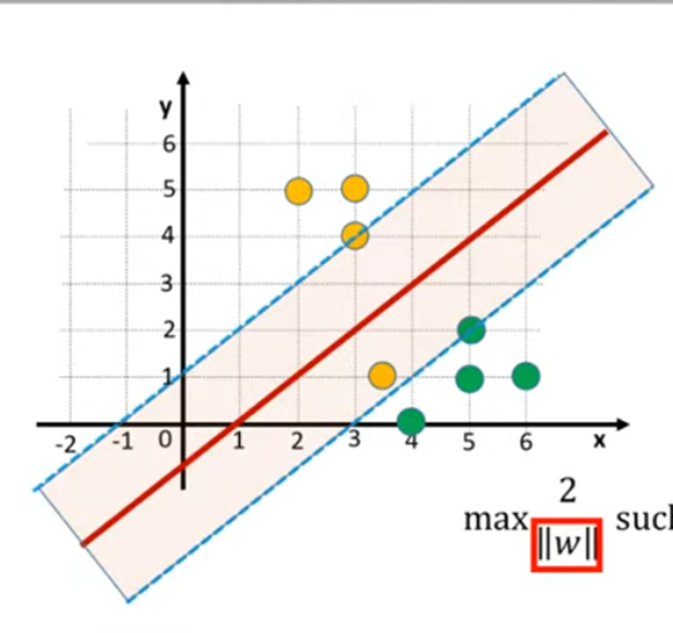
어느 hyperplane을 선택할지? 두 자료의 거리는 최대로 accuracy는 최고로

Slide 29
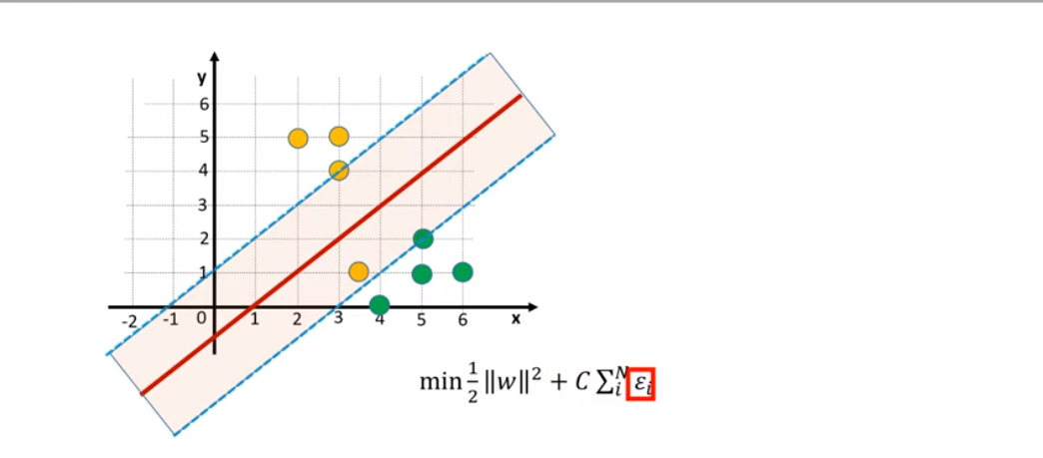
Slack variable

Slide 30
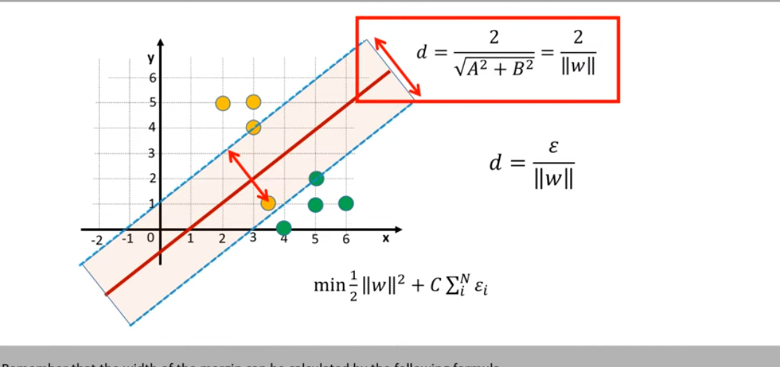

Slide 31
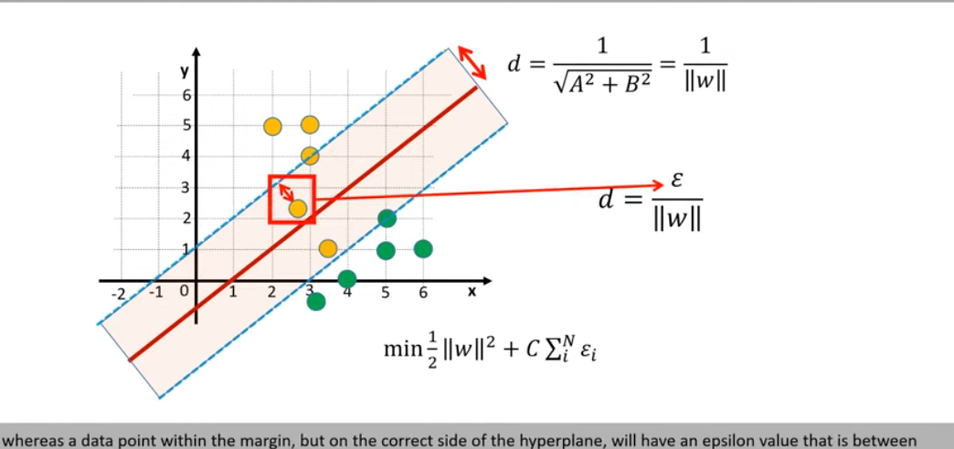
계수 C는 tunning parameter로 slack variable을 얼마나 가중치를 줄 것인지 결정. C가 적으면 W가 커지므로 큰 margin을 준다. 즉 error term에 가중치를 적게 준다

Slide 32
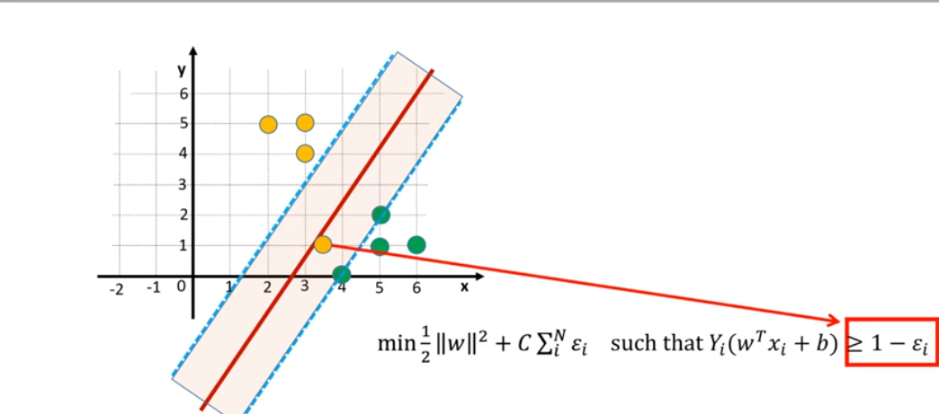

Slide 33
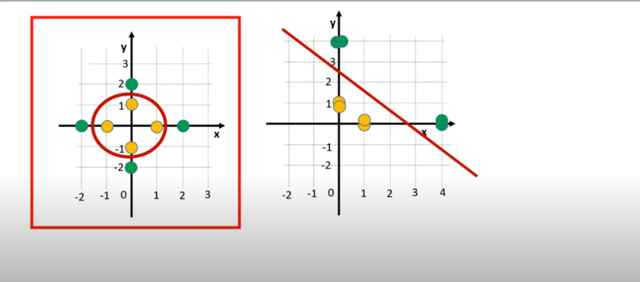
왼쪽 그림과 같은 경우에는 Kernel trick을 이용한다.

Slide 34
Kernel Trick (mapping)
Support Vector Machines Part 2: The Polynomial Kernel
➔ https://www.youtube.com/watch?v=Toet3EiSFcM
https://www.youtube.com/watch?v=3liCbRZPrZA
Support Vector Machines Part 3: The Radial (RBF) Kernel
https://www.youtube.com/watch?v=Qc5IyLW_hns
https://www.youtube.com/watch?v=4UO0SXSp0as

